Slide 1
使用Scratch制作弹球游戏
主讲人：谈晶

Slide 2
需求分析
1. 引言
1.1. 背景
编程是学习一门和计算机沟通的语言，让我们得以和计算机对话。生活中常常有许多我们费时费力不想干或干起来很麻烦的事情，这时我们便可以通过编程的方式让计算机帮我们干。
青少年学习编程有启蒙早的优势，可以为以后的学习打下知识基础，也可以提升数学功底和思维能力。
学习一门语言，也就是学习了一种思维的方式，这一点往往在我们生活中体现的更为明显。比如，在编程的过程中，遇到不懂的函数，我们首先会查文档，看看上面是怎么介绍的。
Scratch是一款由麻省理工学院(MIT) 设计开发的一款面向青少年的简易编程工具。在2012年在中国得到普及。界面友好，不仅易于孩子们使用，又能寓教于乐，让孩子们获得创作中的乐趣。Scratch 的下载和使用是完全免费的。
本次使用的软件为Scratch 3.0版本，该版本放弃了Flash，而是采用目前主流且应用广泛的HTML5编写而成。
Scratch 3.0不仅仅是重构，也增加了一些功能，比如字符串包含判断、移至最下层积木等。编辑器的外形看起来更加柔美，拖拽积木还有音效，支持多次撤回和恢复。Scratch 3.0 保存的文件格式为.sb3，可以读取.sb和.sb2文件。

Slide 3
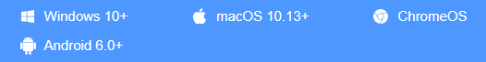
需求分析
1.2.软件安装和环境配置
安装条件：Scratch 3.0版本对操作系统有一定要求，无需其他环境，目前支持以下操作系统
安装方法：
前往https://scratch.mit.edu/download
选择自己使用的操作系统，点击download即可下载。
下载完成后打开下载好的安装程序，在弹出的窗口点击安装，等待安装完成。
打开Scratch 3.0软件，界面如下

Slide 4
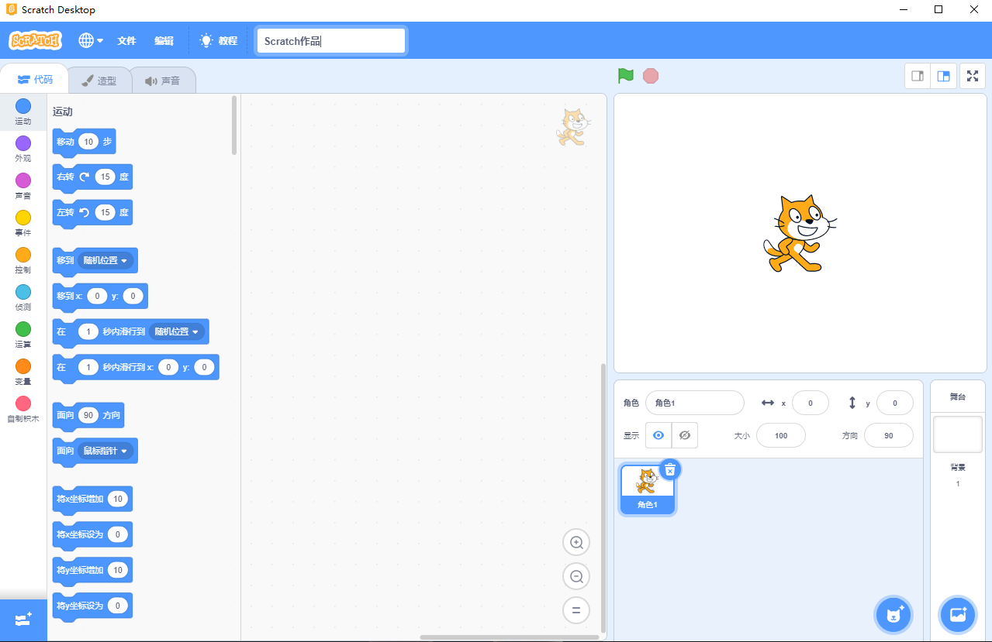
需求分析

Slide 5
需求分析
2. 功能需求
游戏设计至少5个关卡（界面），难度依次递增；
难度递增方式：提升球的移动速度，降低球拍的移动速度，简短球拍长度，障碍物数量增加；
画面上方设计若干障碍物，用球击打障碍物，障碍物会消失，当障碍物全部消失则进入下一关；
每次击中障碍物会有积分，界面显示当前积分和历史前5名最高分排行榜；
基本规则：球拍在画面下方，只能通过键盘控制，只能左右移动；
背景、角色等道具素材选材新颖，需要合适的背景音乐和游戏操作相关声音（如击球声，拾取道具声，射击声等）；
附加功能：障碍物消失时会出现道具，道具降落被球拍捡到后会有两种效果：（1）增加一个弹球（2）球拍可以发射子弹击打障碍物

Slide 6
需求分析
3. 项目计划
游戏制作如同盖房子一样，需要一步一步的搭建，初步将制作步骤分为以下几个部分
1.基础部件选择与搭建，如弹球、挡板、障碍物、道具等；
2.制作状态面板，如关卡数、障碍物数量、生命、得分；
3.设置基础部件的属性，如弹球和挡板的移动速度、挡板的长度，弹球的大小、弹球的运动轨迹等；
4.添加道具效果；
5.提升关卡难度制作剩余关卡
6.添加各种音效，如撞击音效，过关音效，触发道具音效等；

Slide 7
制作过程
在正式制作弹球游戏之前，们需要先认识Scratch 3.0的操作界面
打开软件后默认界面如下

Slide 8
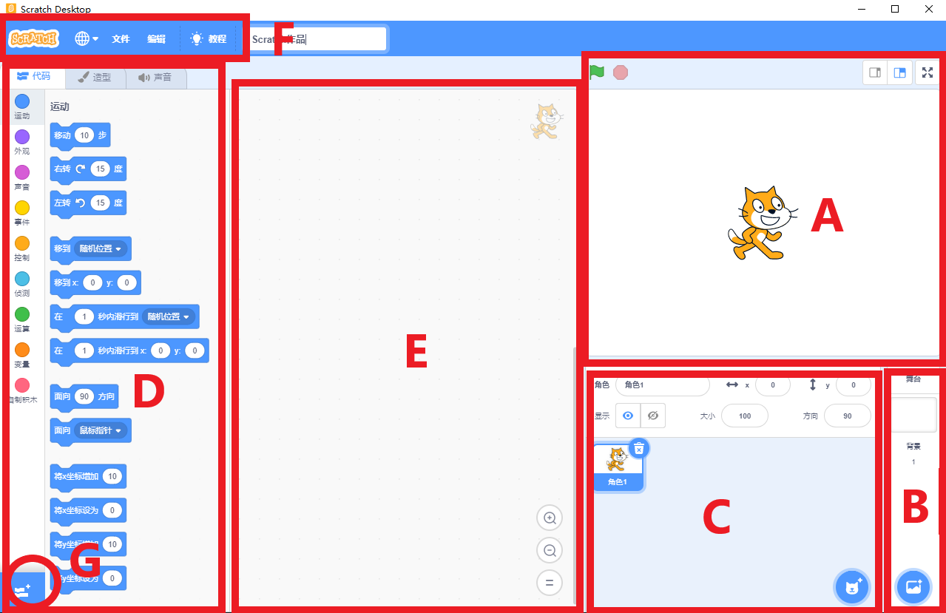
制作过程
为方便读者能明确我们正在讲解的区块，我们先将各区块标记上A、B、C、D、E、F、G
Notes:
计算机是一种智能化电子设备。它能够按照人们事先存储的程序，自动、高速地进行大量的数据计算和处理各种信息。可以说，计算机是20世纪人类最伟大的科技发明之一。这项发明对人类社会产生了极大的影响，给人们的生活、工作和学习带来了许多方便，它正在改变着人们的生活方式，逐渐成为现代文化的必然组成部分和人类活动不可缺少的工具。

Slide 9
制作过程
一个比喻
我们将编程的过程比作演出一场舞台剧。编写程序的你就是舞台剧的导演。我们知道，舞台剧需要有舞台、演员、音响、演出剧本等。
舞台只需一个，但可能要准备多个背景，舞台的背景幕布随着剧本要求切换，舞台可能旋转、升降出道具，还可能有背景音乐。
演员需要若干，他们有各自的服饰、造型，有独立的或者相互关联的剧情，有动作和台词，有时也需要旁白和特有的音乐。

Slide 10
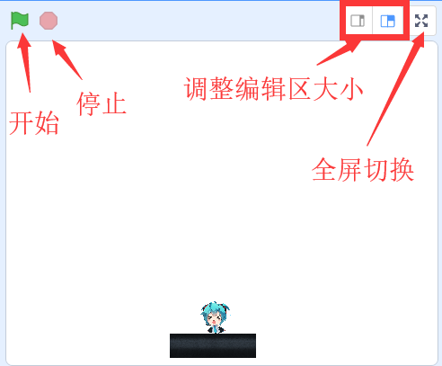
A区：舞台区
1、A区：舞台区
这里是程序运行的区域。也就是“舞台剧的舞台”，舞台背景、演员、声音、剧情，都将在这里呈现给观众。相对应的，你创建的卡通动画、游戏等，都将在这里运行。
区域左上角的小旗是开始，红色六边形是停止。区域右上角是调节编辑区大小的按钮，也可以说是调节舞台区大小的按钮，还有最右侧的全屏切换按钮。

Slide 11
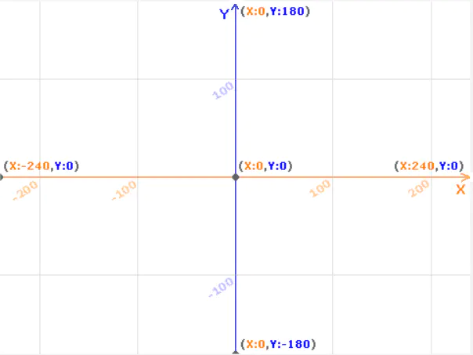
A区：舞台区
舞台不是无穷大的，它是一个高360、宽480的长方形。更准确的说，它是一个坐标系，X轴的范围-240到240，Y轴的范围-180到180，原点也正是舞台中心点。

Slide 12
B区：舞台背景区
2、B区：舞台背景区
这里是设置程序背景的区域。也就是“舞台的幕布、背景”，比如，当剧情发展到海边漫步时，背景变成沙滩；当剧情发展到冬天时，背景变成下雪天。
当该区域的背景被选中时，D区和E区会随之变化，此时在它们之上的所有编程都是只针对背景的，而不是角色。其中，D区的第1个标签“脚本”下面，某些积木将不允许使用，并被隐藏；第2个标签名字变成“背景”。

Slide 13
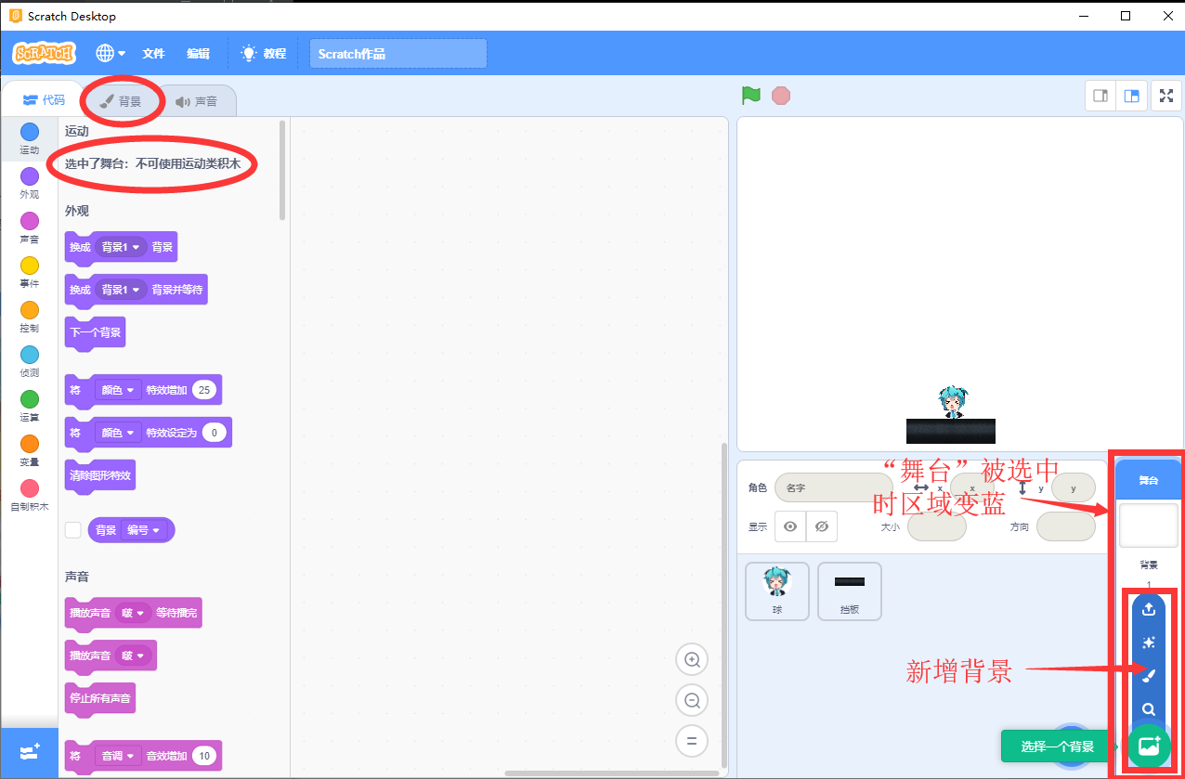
B区：舞台背景区

Slide 14
C区：角色区
3、C区：角色区
这里是设置程序角色的区域。也就是“舞台上的角色”，角色不限定是人，也可以是动物、植物、物品等。
当该区域的某个角色被选中时，D区和E区会随之变化，此时在它们之上的所有编程都是只针对当前的角色，而不是全部角色，更不是舞台。其中，D区的第1个标签“脚本”下面，包含的积木和上文02时不同；第2个标签名字变成“造型”。

Slide 15
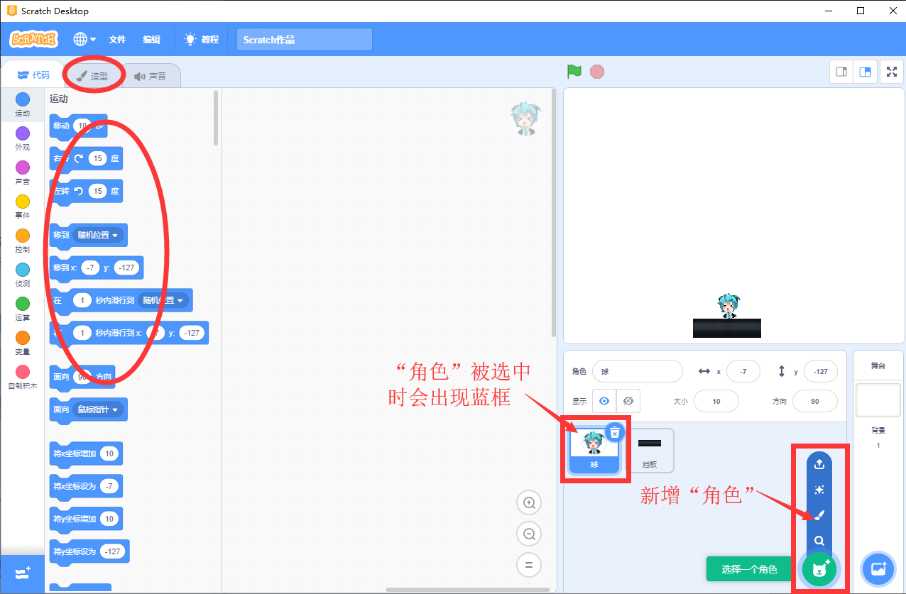
C区：角色区

Slide 16
D区：积木区
4、D区：积木区
这里包含三大块功能：代码、造型（或，背景）、声音。
如上文所说，选中舞台时，D区出现针对舞台的代码、背景、声音；选中角色时，D区出现针对当前角色的代码、造型、声音。
点击TAB切换三大功能模块，右侧的E区将跟随变化，E区才是真正进行编辑的地方。

Slide 17
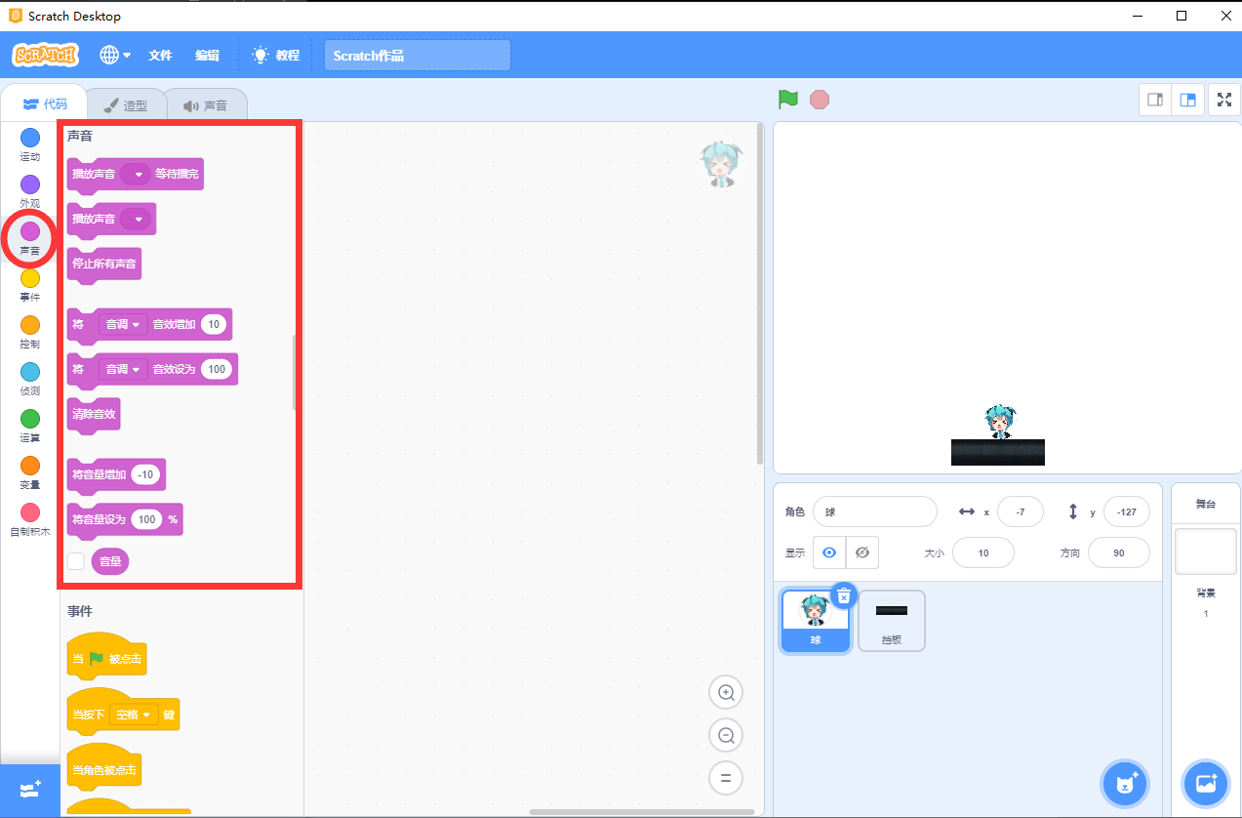
D区：积木区
代码
选择不同的积木分类，下方出现该类的所有积木，并且积木颜色与分类名颜色一致。例如，点击“声音”分类。

Slide 18
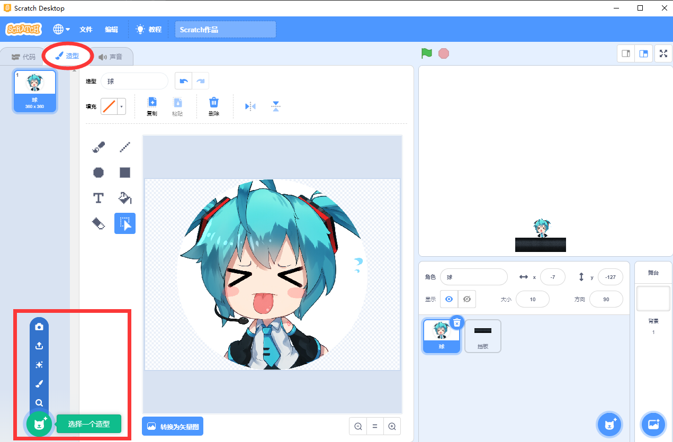
D区：积木区
造型 / 背景
提供了多种方式创建新造型：从官方库选取、自己绘制、随机、从本地计算机选取、通过摄像头拍摄。

Slide 19
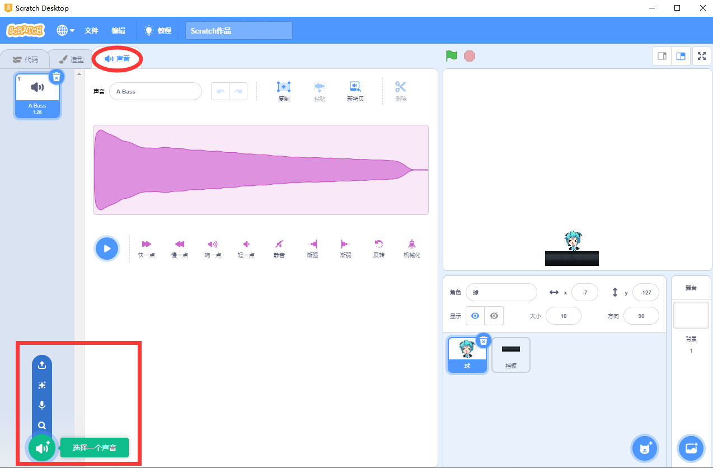
D区：积木区
声音
提供了多种方式创建新声音：从官方库选取、通过麦克风录制、随机、从本地计算机选取。

Slide 20
E区：编辑区
5、E区：编辑区
这里是我们进行编程最重要的区域。在这里，导演需要准备好剧本，角色的服饰造型，背景音乐，还有舞台背景设计等。
E区随D区的选择而变化，它可以理解成D区的扩展，E和D配合一起完成编码、编辑功能。

Slide 21
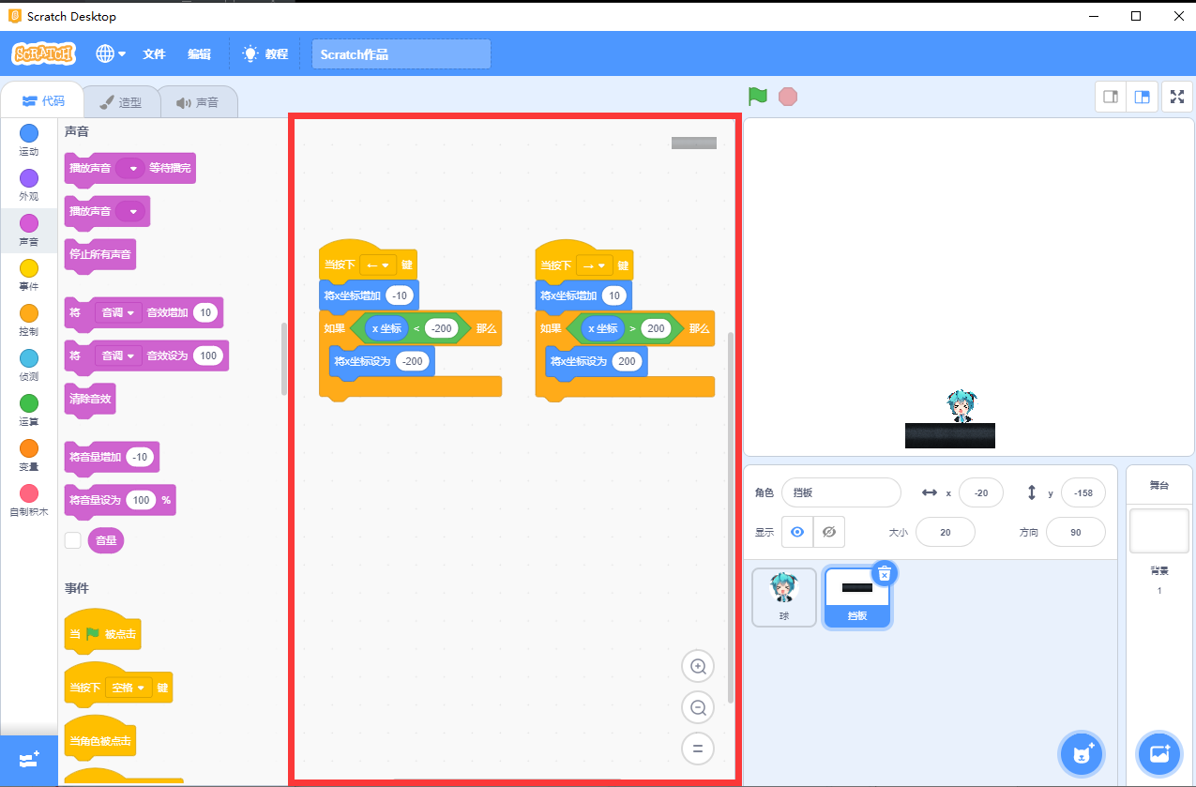
E区：编辑区

Slide 22
F区：菜单区
6、F区：菜单区
Scratch菜单项不多，最常用是新建项目、保存项目。
其他菜单项使用频率低，用到的时候再介绍。

Slide 23
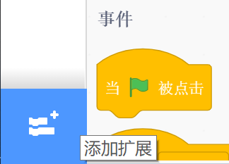
G区：添加扩展
7、G区：添加扩展
“添加扩展”其实是代码的一部分，因特殊所以拿出来单独说。

Slide 24
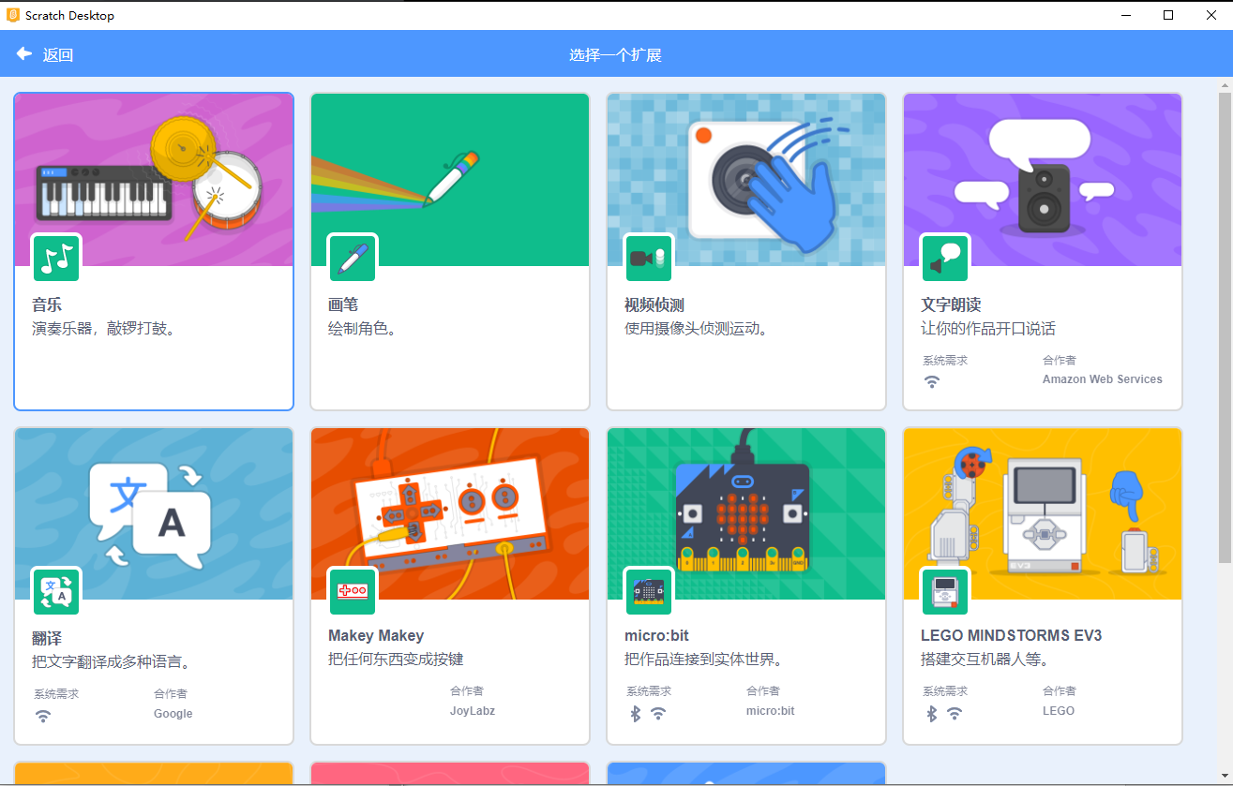
G区：添加扩展
点击【添加扩展】，打开新页面，选中一个扩展，在代码的积木分类栏中将会增加一个分类按钮。

Slide 25
编程前的准备
在编程之前，我们需要准备好游戏所需要的部件：
背景
弹球
挡板
障碍物
记分板
道具
部件外观支持自定义，可以选择软件素材库里已经绘制好的素材或者导入自己喜欢的素材，如果有动手能力的话，也可以选择手绘。
如果导入素材的话需要注意，导入的图片为位图，无法调整图片尺寸，如果觉得图片尺寸不合适，可以点击下图圈出的位置，将位图转换为矢量图，然后拖动图片四边或者四角调整图片尺寸，调整到自己满意的尺寸。

Slide 26
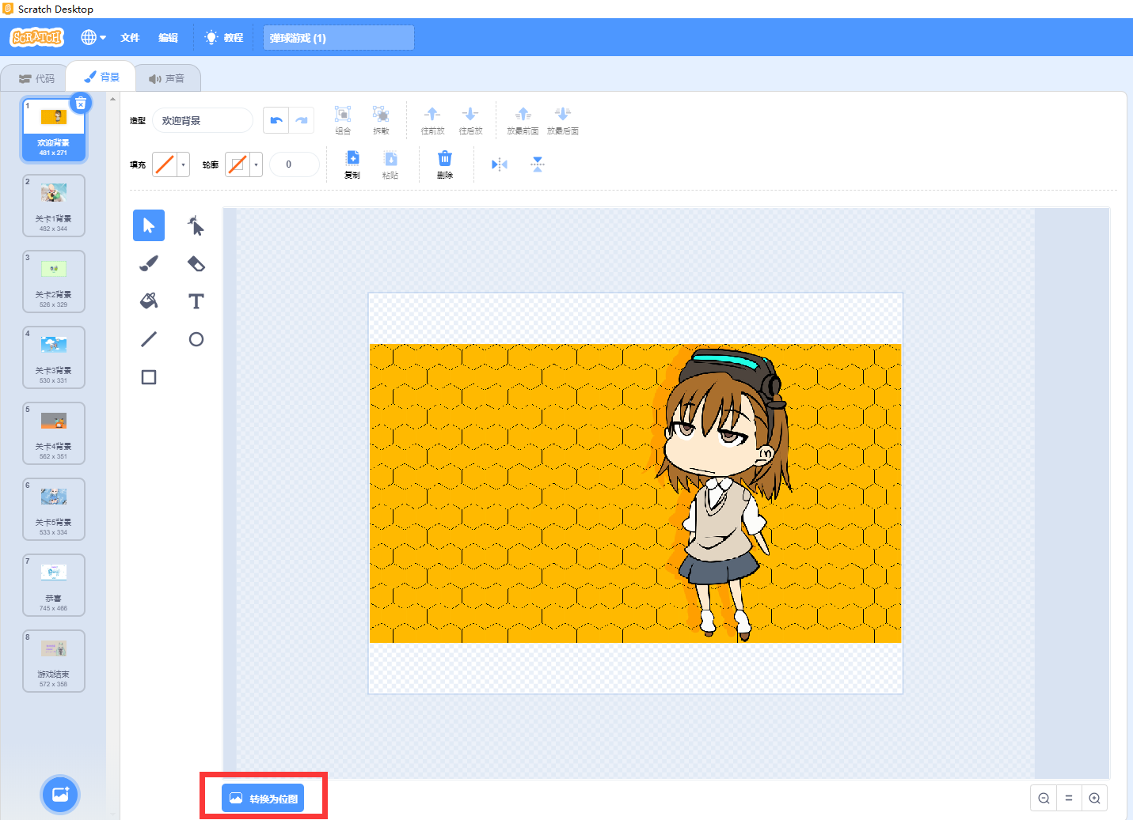
编程前的准备

Slide 27
编程前的准备
一、制作背景
一个好的背景可以让玩家玩的更加舒适，过分单调的背景会使玩家失去继续游玩下去的兴趣。本次游戏设计了多个关卡，我们也可以在玩家通过关卡的时候更换背景来提示玩家已经进入了新的关卡。
这里我选择导入各种动漫图片作为背景。导入想要的背景图片后，为各个背景命名，便于后期编程区分，同时调整各个图片的尺寸，使其适应整个舞台区，不至于留白影响观感，然后再通过手绘工具里的文字工具为首页背景添加上欢迎语句，如下图所示。

Slide 28
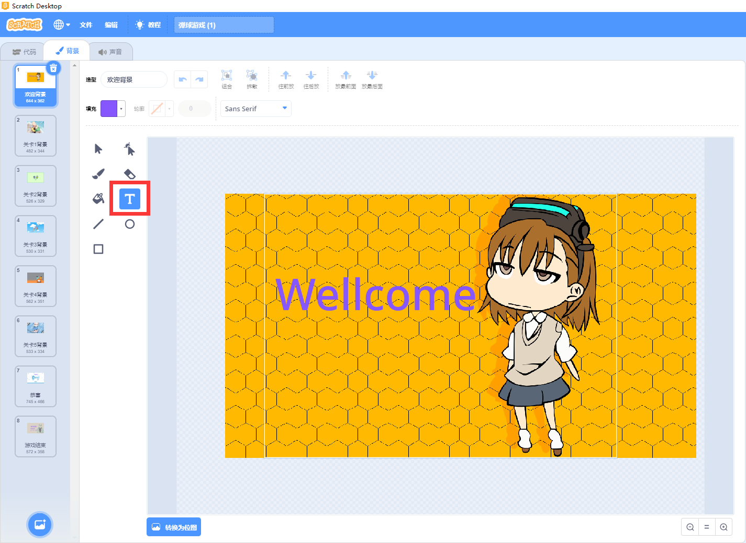
编程前的准备

Slide 29
编程前的准备
二、制作弹球
弹球需要的素材形状应该为球型，这里我仍然选择使用导入的素材，但是在导入素材之前，我对要导入的素材进行了前期处理，使用photoshop将想要的图片裁剪为球形并保存为png格式，导入素材后同样转换为矢量图，并使用软件的手绘工具为图片加上边框，便于后面的碰撞判定，防止出现意外。效果如下，可以看出图片呈球形。

Slide 30
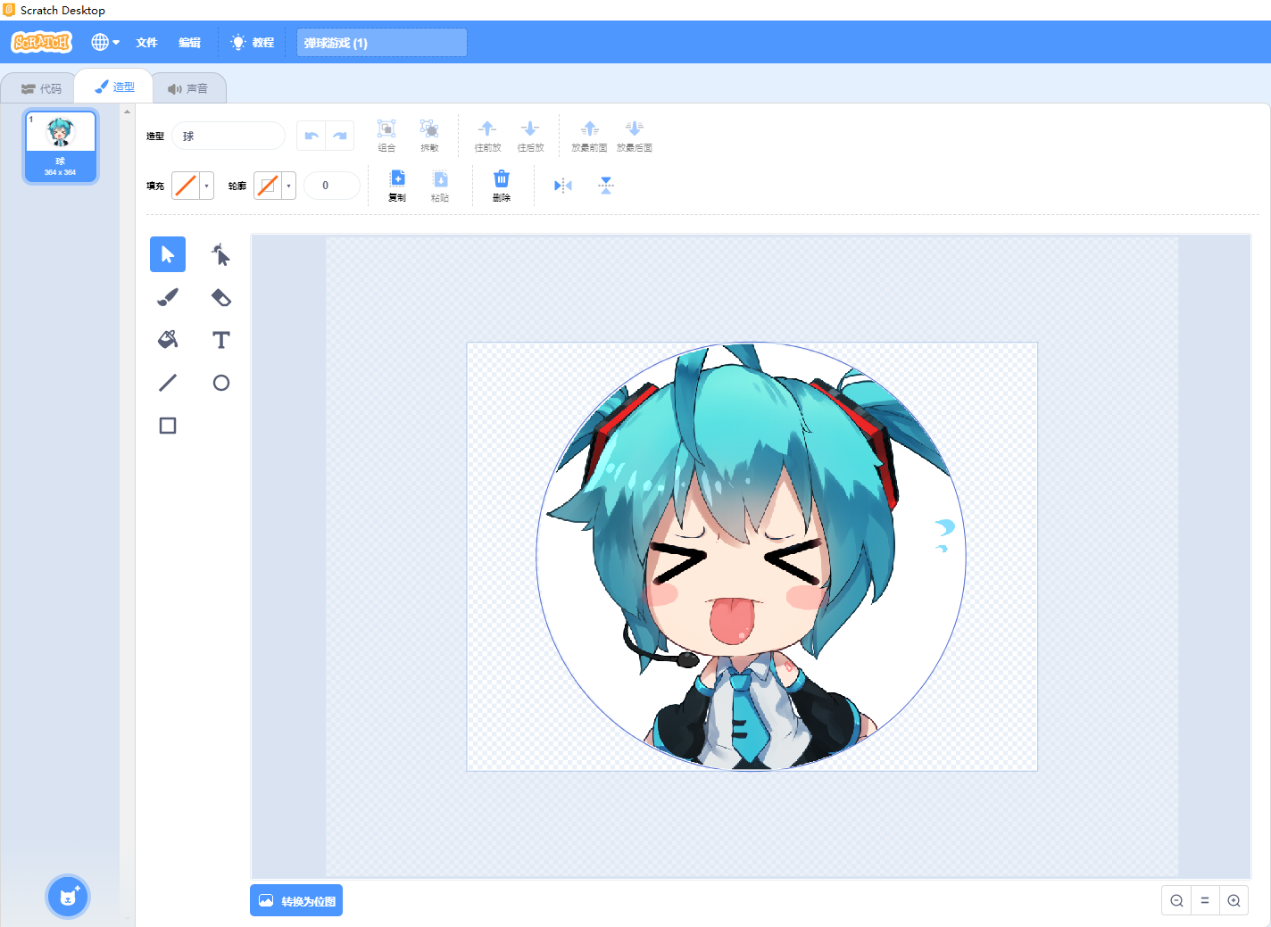
编程前的准备

Slide 31
编程前的准备
三、制作挡板
挡板的制作类似于背景，都是导入图片后转换为矢量图，然后拉伸为细长的长方形，使其接近板状。这里需要再添加一个造型，将挡板高度不变，长度拉长，用于在游戏中接到“挡板level up”这一道具是切换到更长的挡板作为奖励。

Slide 32
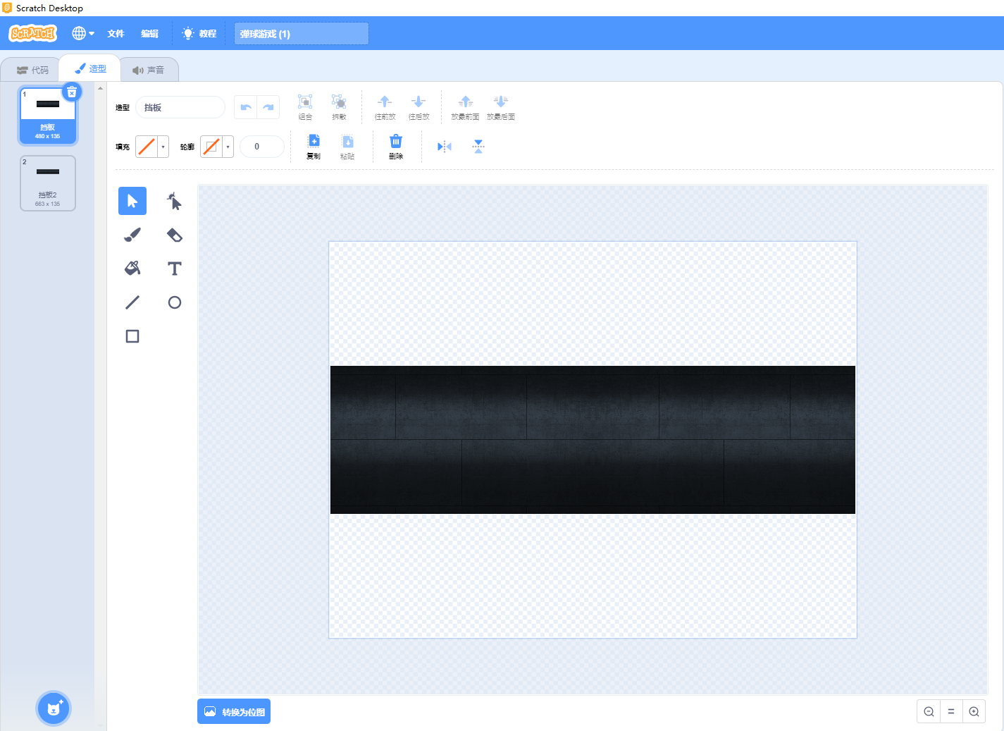
编程前的准备

Slide 33
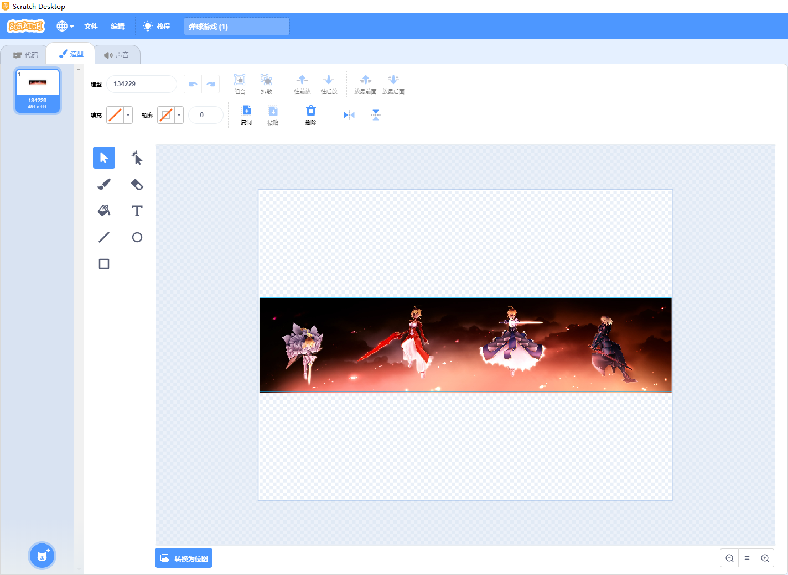
编程前的准备
四、制作障碍物.
障碍物的制作同上

Slide 34
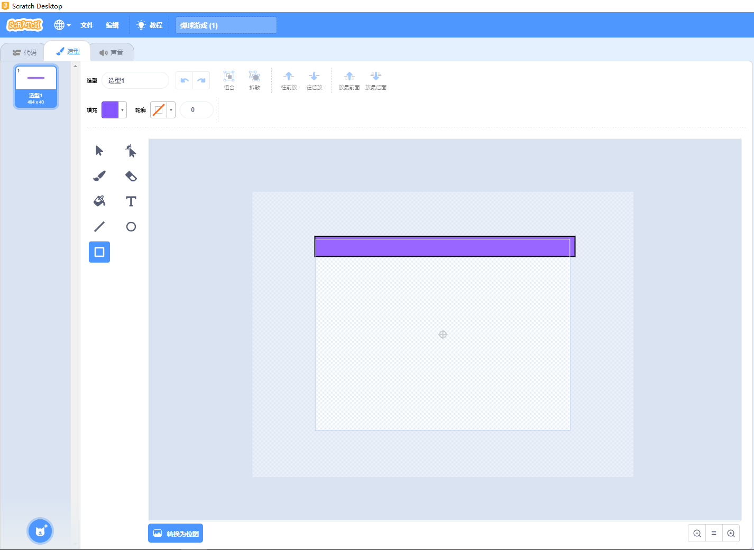
编程前的准备
五、制作记分板
记分板的制作就相对简单一些，这里我将记分板制作的比较小，使用软件自带的绘图工具里的矩形工具手绘了一个长矩形，填充上喜欢的颜色，没有占用过多的区域是为了显示更多的背景区域，看个人喜好。

Slide 35



编程前的准备
六、制作道具
这里我只设计了三种不同功能的道具，分别是：挡板level up（用于加长挡板）、生命+1（为玩家加一条命）和得分+5（将玩家的得分直接增加5分），有兴趣的话可以设计更多有意思的道具，道具外观也可以设计的更美观。

Slide 36
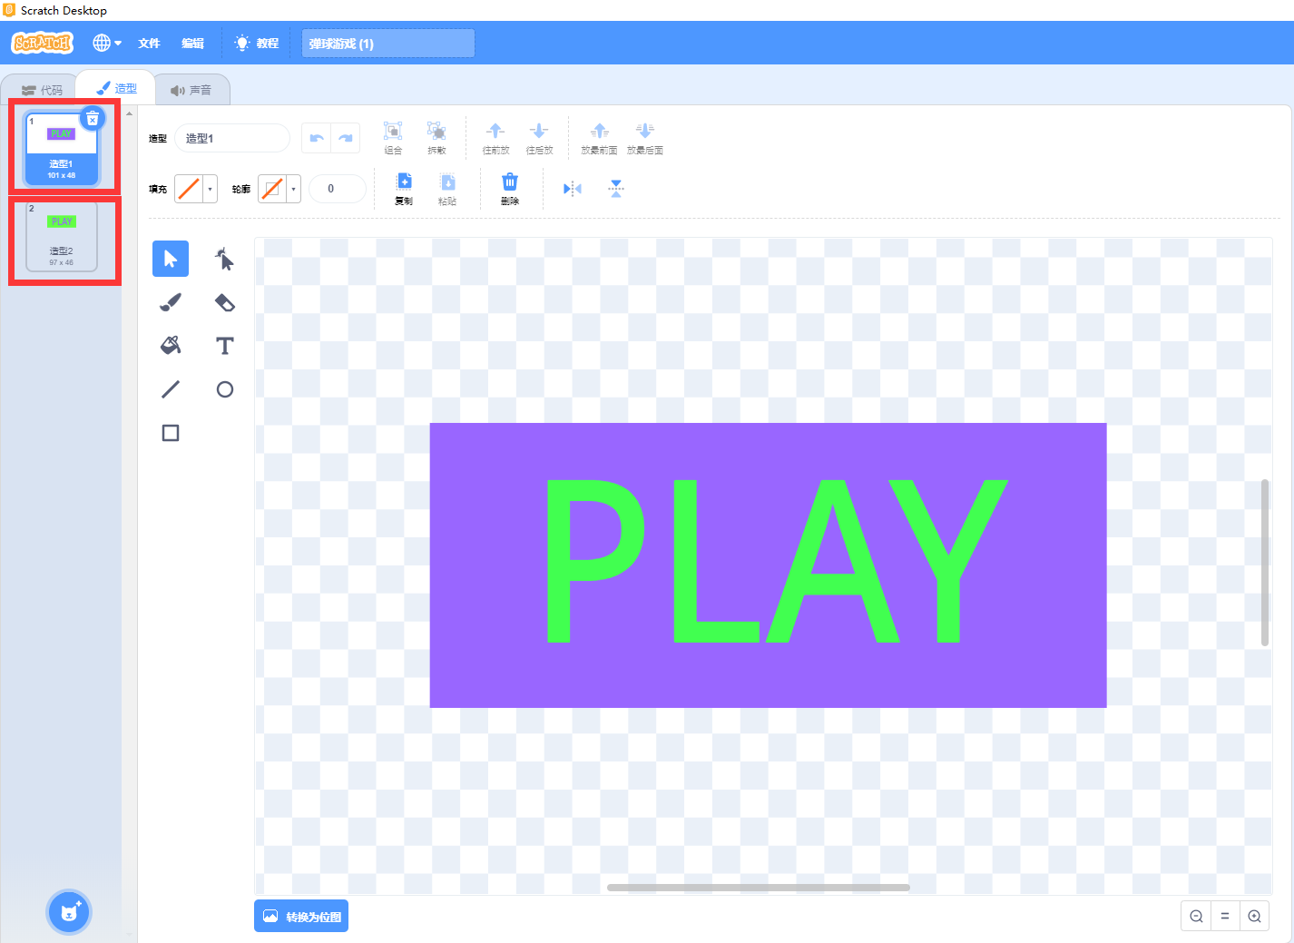
编程前的准备
七、扩展
这里我又做了一点扩展，增加了开始按钮，按下按钮可以改变颜色，不过改变颜色需要程序的配合，后面会讲到。

Slide 37
编程前的准备
我在同一个造型面板里放入了两种开始按钮的造型，分别是未被按下的外观和被按下时的外观，后面通过程序的配合就能实现点击按钮后按钮变色了。

Slide 38
编程过程
前面我们将游戏需要的基本角色都准备好了，接下来才是制作这个游戏的重点--编程。
一个游戏能够顺利运行，其背后是有很多程序语句互相配合的结果。在编写程序之前，我们要先认识程序到底是什么东西。
Scratch将原本为实现某一个简单功能而编写的一段代码经过图形化处理，变成了一个个更便于初学者理解的积木零件，能够帮助初学者迅速建立起编程所需要的逻辑思维，为后续的各种程序语言的学习打下基础。
程序既计算机程序，是一组计算机能识别和执行的指令，运行于电子计算机上，满足人们某种需求的信息化工具。随着这些指令一条一条的按顺序并按照设定的逻辑执行下去，就能够得到我们想要的结果。我们的游戏就是这样一条一条程序编辑出来的。
好了，理论就先讲到这里吧，还是先整点实际的。

Slide 39
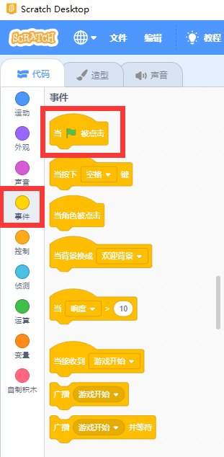
编程过程
Scratch是将每个角色独立编程，然后在通过舞台上方的一个按钮 统一开始执行，有种古代通过军旗指挥打仗的感觉。所以我们每个角色都可以以下图所示的积木作为开始。以下为了方便，我们将该按钮称为“启动按钮”。

Slide 40
编程过程
接下来我们先制作游戏开始的首页，当“启动按钮”被点击，我们会首先进入游戏的首页这里我们需要控制的是游戏的背景部分，所以我们相应的进入背景页面使用Scratch为我们提供的程序积木开始搭建程序。
先点击如下图右下角的背景，然后在代码区中选择事件，将圈出的积木拖动到编辑区。

Slide 41
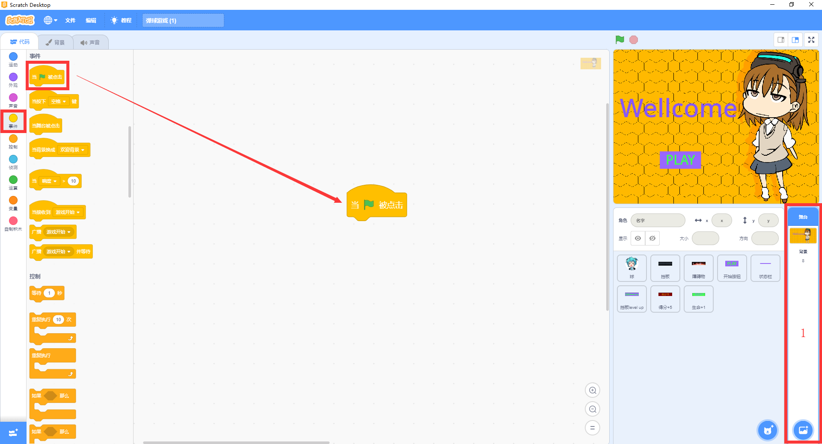
编程过程

Slide 42
编程过程
之后将背景区用于切换的积木拖动到上一块积木下方，积木会自动连接，因为我们导入的背景较多，所以需要点击积木下拉选项并选择我们之前设定好的欢迎背景。

Slide 43
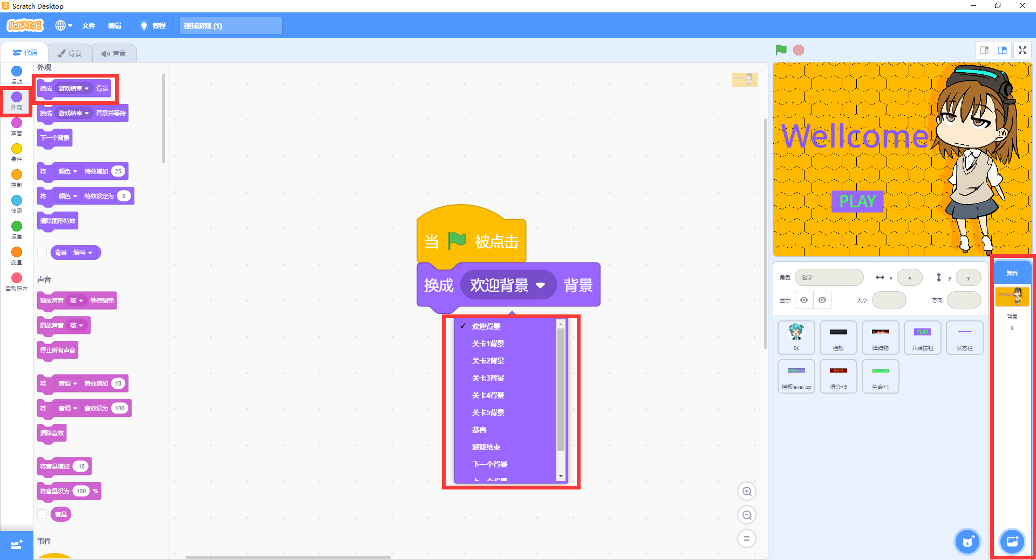
编程过程

Slide 44
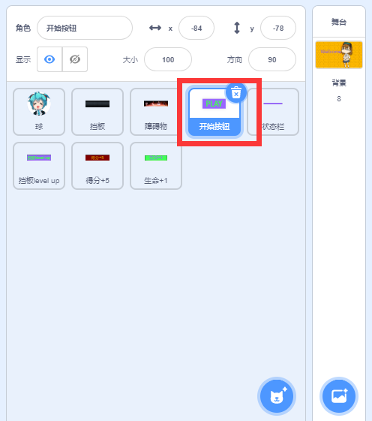
编程过程
之后设置开始按钮，先单击切换到开始按钮角色。

Slide 45
编程过程
接下来设置开始按钮，将舞台区的开始按钮拖动摆放到合适的位置，这时左边运动区的内与坐标相关的积木会变成你拖动位置的坐标，拖动到编辑区即可，然后维为它加上显示积木，使其能够随着积木的启动而被显示出来，如下图所示。

Slide 46
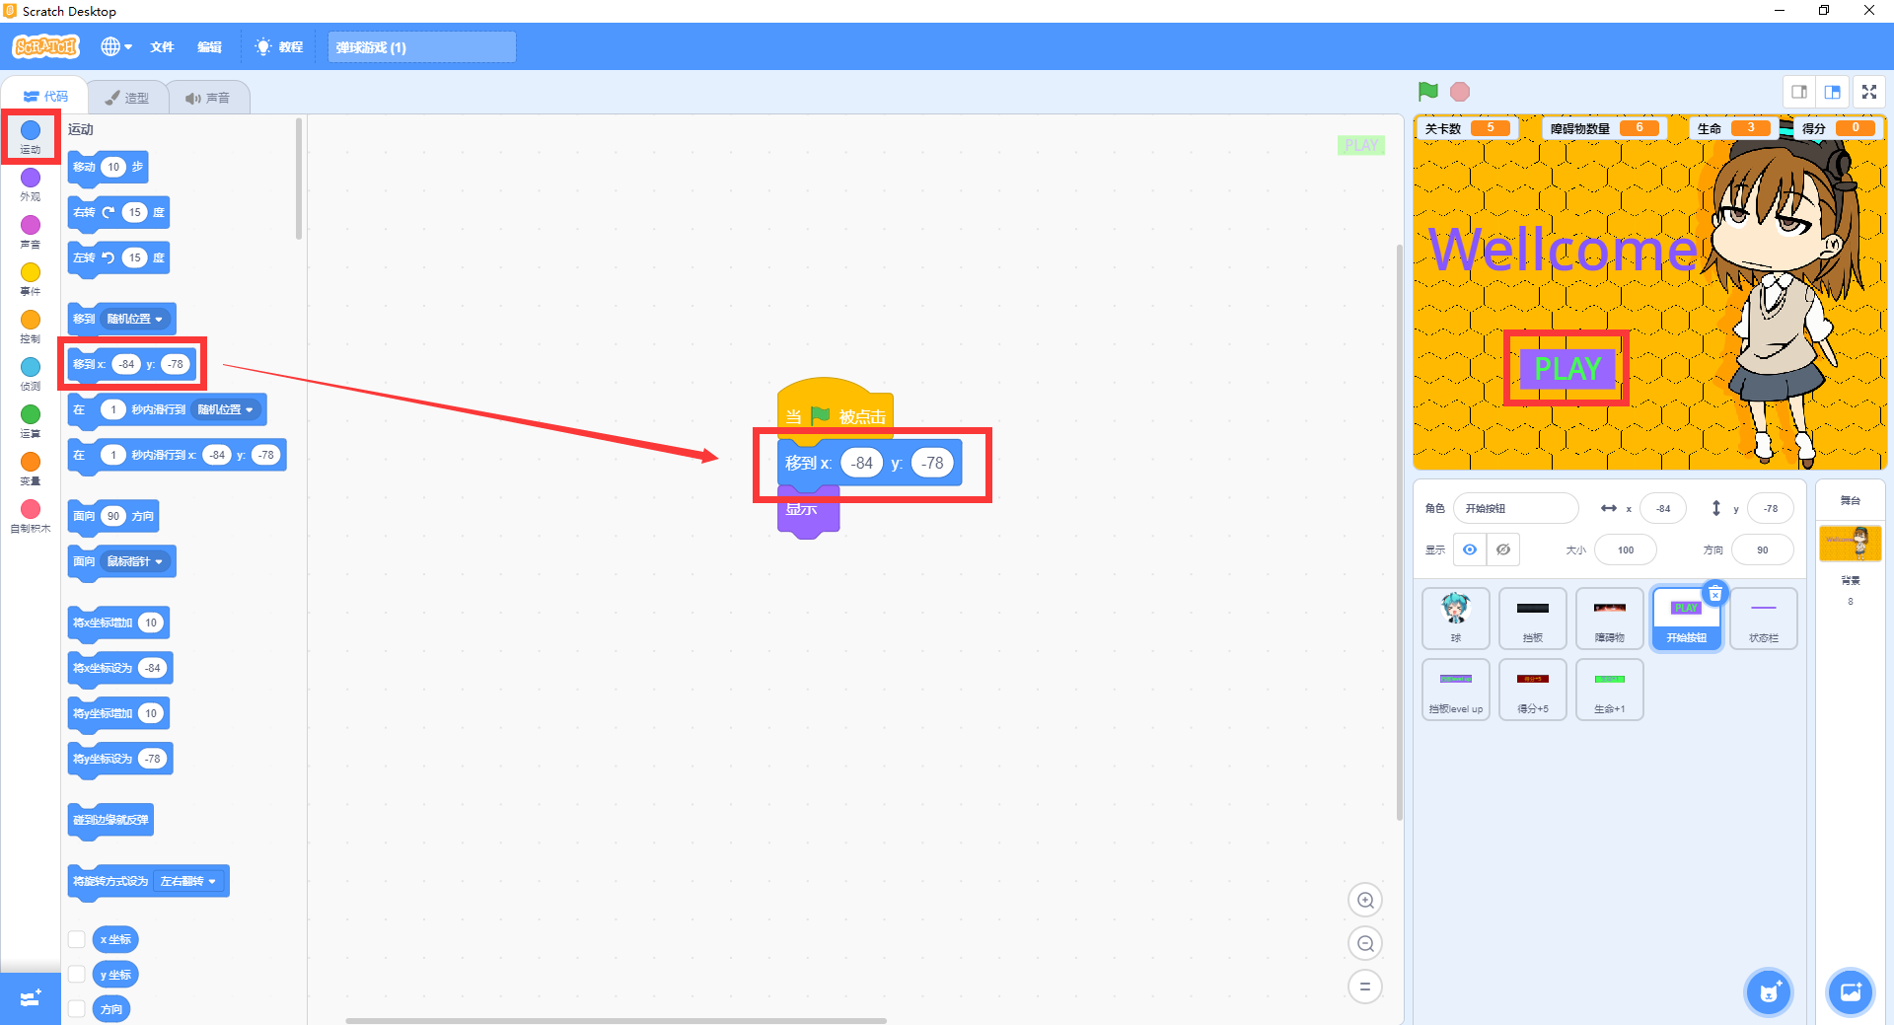
编程过程

Slide 47
编程过程
因为这里我打算做一个按钮被点击的效果，之前我提到的设计两个开始按钮造型就是用在这里，搭建积木做出按钮的点击效果，在按钮被点击切换到造型2后需要等待一段比较短的时间，这里我设置的是0.2秒，这样才能看到按钮被点击发生改变后的状态，这0.2秒就是你能看到按钮变化后的时间，不用太长，也不能太短。随后广播游戏开始（这里广播的内容可以自己设定，建议设定为简明扼要的文字，防止弄混），告诉其他角色游戏开始了，随后隐藏自己，为其他角色提供舞台位置，随后换回点击前的造型，为下一次的程序启动做准备。

Slide 48
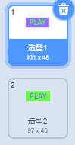
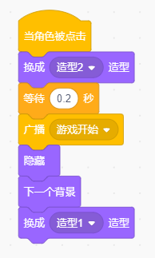
编程过程

Slide 49
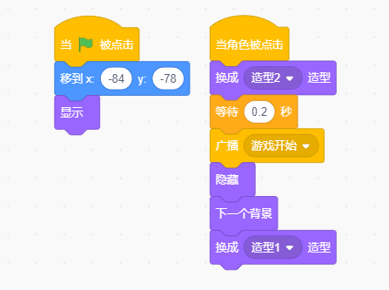
编程过程
这样我们的开始界面就设置好了，后期再添加上声音就完美了。

Slide 50
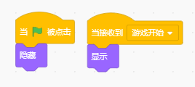
编程过程
剩下的角色默认是显示的，首页不需要显示这么多的角色，所以在启动程序的时候我们要将这些角色都隐藏起来，在正式开始游戏也就是接受到“游戏开始”的广播的时候让他们都显示出来。

Slide 51
编程过程
我们为剩下的不需要在首页显示的角色都加上上面的积木，这里有一个实用的小技巧：因为剩下角色需要的积木是相同的，所以我们不需要再去积木区一块块的拖动到编辑区，只需要将已经编辑好的积木组直接拖动到需要相同积木的角色那里就行。

Slide 52
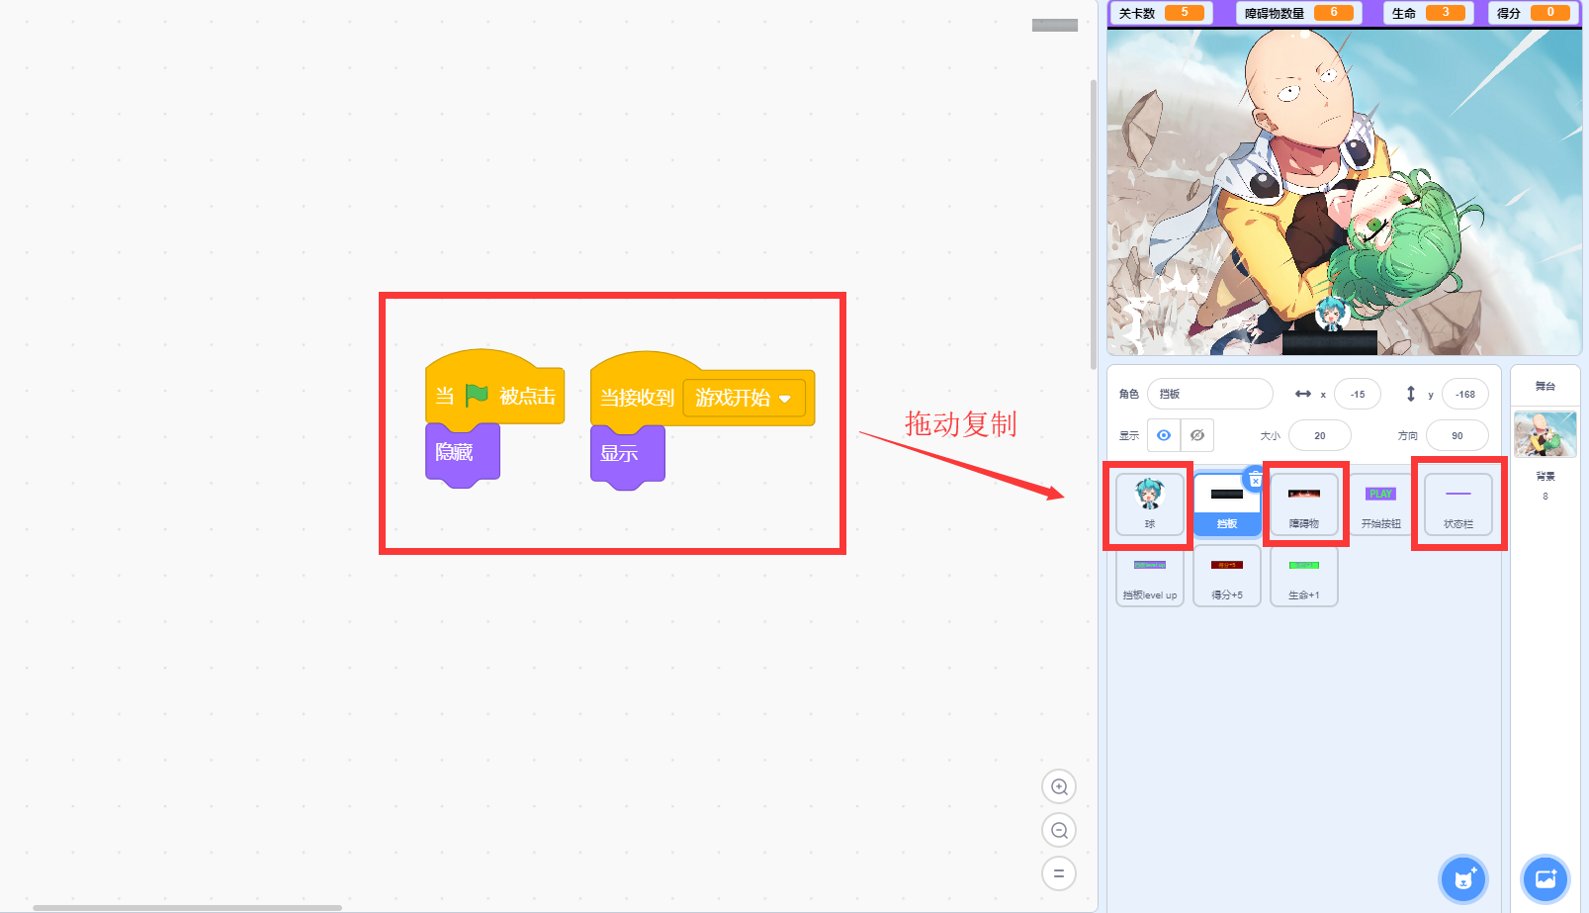
编程过程

Slide 53
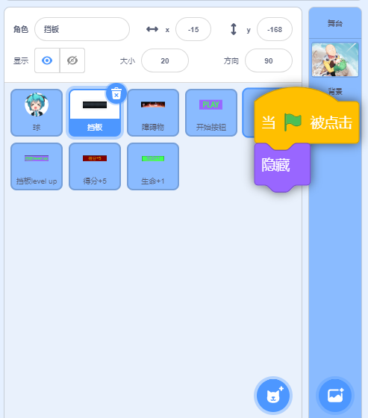
编程过程
拖动到角色区之后可以接收复制体的角色会变得高亮，表示该角色可以接收复制的积木，拖动到需要该积木的角色上方之后松开鼠标左键就复制成功了。
需要这些积木的只有球、挡板、障碍物和状态栏这4个角色，剩下的三个道具角色有另外的安排，我们后面会讲到。

Slide 54
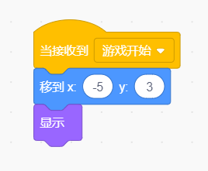
编程过程
之前我们已经将首页制作完成了，接下来就是制作游戏的重点--关卡了，我们先从第一关开始制作。
1、设定状态栏
与前面讲到的设定开始按钮的方法一样，我们先设定好状态栏的初始位置，并让它在接收到游戏开始广播时显示出来。

Slide 55
编程过程
状态栏我们需要显示的数值有4个，分别是关卡数、障碍物数量、生命和得分。这里我们需要建立4个变量来显示这些数值，并为后面的游戏判定提供帮助。

Slide 56
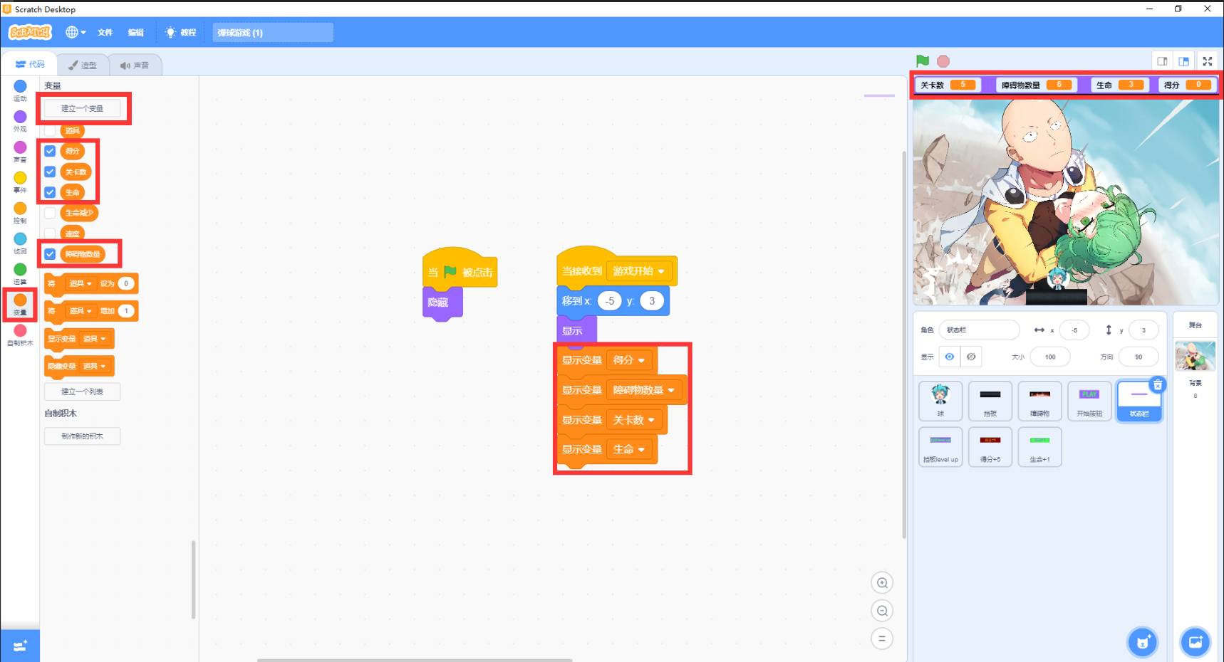
编程过程

Slide 57
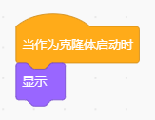
编程过程
如上图所示，建立关卡数、障碍物数量、生命和得分4个变量，并让他们显示出来，拖动这些变量的状态条到状态栏合适的位置。
2、生成障碍物
我们的障碍物角色只有一个，而游戏开始后障碍物不可能只有一个，所以我们要先克隆障碍物，而且为了方便后续管理和编程，所以我们只需要显示和控制克隆体。
因为前面我们隐藏了障碍物角色，那么克隆体也不会显示，所以我们要先搭建下面的积木，然克隆体能够显示出来。

Slide 58
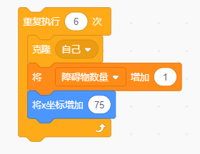
编程过程
这里我们克隆自己（障碍物）之后在向右移动一段距离，也就是横坐标增加，具体数值根据障碍物大小调整，然后重复克隆、移动的步骤，也就是编程里的循环语句，在Scratch里的重复执行积木，将他套在克隆和增加x坐标的积木块外，并将重复执行的次数设定为6次，就能克隆出一排6个障碍物了，克隆的同时将障碍物数量这一变量增加1，用于显示障碍物数量。

Slide 59
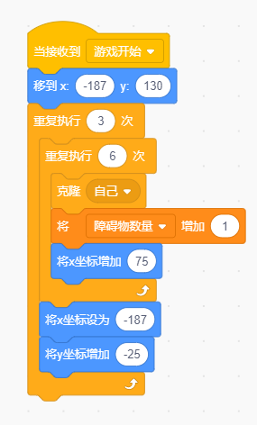
编程过程
如果想增大难度，再增加两排，可在上一个循环也就是重复执行积木的基础上将障碍物重置到左边，也就是x坐标重置为-187，然后下移一段距离，也就是将y坐标增加-25，再重复执行包括克隆的循环3次即可生成3行6列障碍物。

Slide 60
编程过程
3、设定球未发射前和挡板的同步移动
还是和之前同样的方法设定好球和挡板的初始位置，这里我们需要在引入一个变量“速度”用于调整球和挡板的移动速度。
游戏开始时，球和挡板复位，此时处于待发射状态，随着按动键盘上的方向键可以同步左右移动。

Slide 61
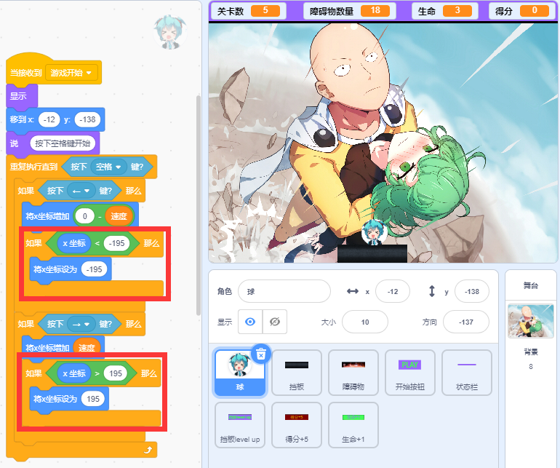
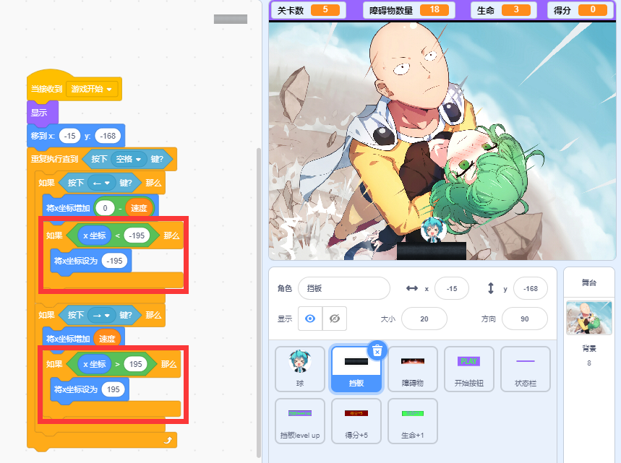
编程过程

Slide 62
编程过程
上图中圈出的如果语句是为了限定球和挡板的移动区域，防止其移动到显示区域外。
这里我设定的是按下空格键发射，所以为它们的重复执行设定一个终止条件：“按下空格键结束
4、设定发射后球和挡板的独立移动
球在发射之后就不需要再跟着挡板移动，只需要做匀速直线移动，碰到物体之后发生反弹，为了增加游戏的趣味性，使球的运动轨迹不那么僵硬，可以为反射角度增加一个额外的随机角度，如下图圈出的积木。又因为随机角度的加入，使得反射角度增加了不确定性，可能会发生球碰撞反弹后的角度加上随机角度变成了垂直两边墙体，也就是90度或者-90度，于是球就会无限在两墙体间不断回弹，即使反弹角度不垂直于两边墙体，也会出现反弹的直线与墙体的垂线夹角过小，导致球在两墙体间反弹多次才能够被挡板接住，严重影响了游戏体验。要想解决这一问题其实也很简单，只需要在球反弹时加上一个判断，如果反弹角度加上随机角度后与水平线的夹角过小，那么就将这个角度变成一个较大的角度。下图圈中的几个“如果“积木就是做这个判断及改变角度之用。

Slide 63
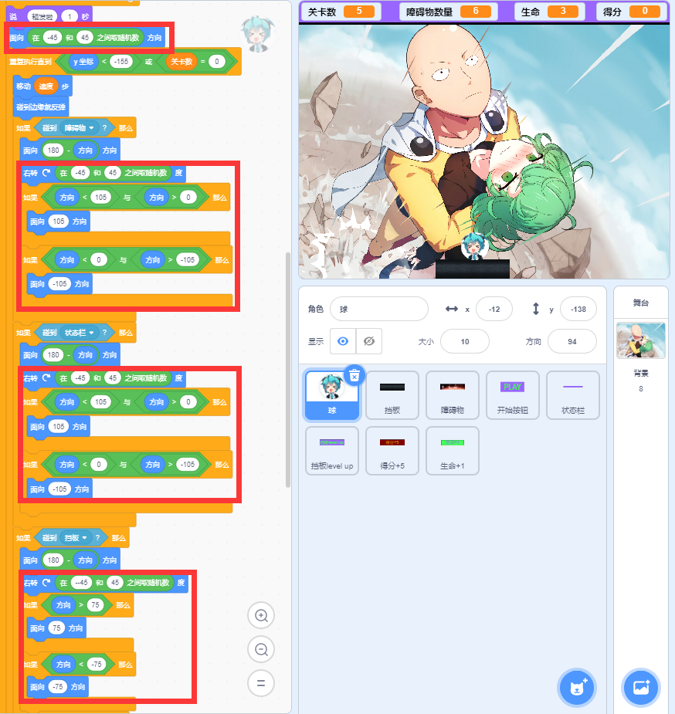
编程过程

Slide 64
编程过程
细心的应该发现了，我在球移动的这段循环里加入了终止条件，y坐标<-155或者关卡数=0,球的y坐标小于-155的时候就说明挡板没有接住球，此时可以终止循环并减少一条生命，关卡数变成0说明通关结束游戏，此时也不在需要循环。
出循环也就是y坐标<-155或者关卡数=0后需对部分变量进行改变，如下图，没有接住球就将生命-1，用于后续判定是否还有生命值继续游戏；引入了两个新的变量：生命减少和道具，生命减少的数值只设定了0和1，用于判定挡板是否未接住球，1代表未接住球，0代表正常，用于后续挡板复位判定，因为挡板没法检测到球的坐标变化，所以需要一个公共变量来交流。将道具变量设为0是为了初始化道具数值，道具这一变量是为了后面借助随机数来形成球碰到障碍物后奖励道具随机掉落的情况，后面会提到。

Slide 65
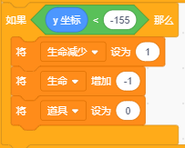
编程过程
如果挡板没接到小球即y坐标<-155，那么就将生命减少设为1，有了 “生命减少”这一变量，挡板就能够知道是否接到小球，后续的重置判定就变得相对简单了。

Slide 66
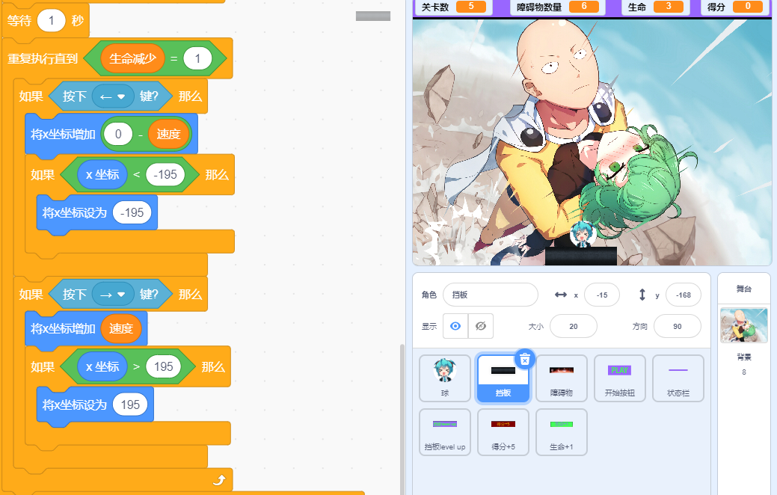
编程过程

Slide 67
编程过程
这里等待一秒是因为我们在按下空格让球出发前给球加了一秒钟的提醒话语，用于提醒，为了与球同步，所以我们也要等一秒钟再开始移动。
如果未接住球，那么就需要重置球和挡板的位置重新准备发射球，因为操作还是一样，所以我们再套上一个大的循环，并为这个循环加上终止条件：生命=0或关卡数=0，注意这里使用的是或，因为这两个条件只要有任意一个满足即可终止游戏。因为球的积木块搭建的比较长，不利于展示，且球的用法与挡板相同，所以我这里就只展示挡板的积木块来帮助大家了解这个大循环的用法。

Slide 68
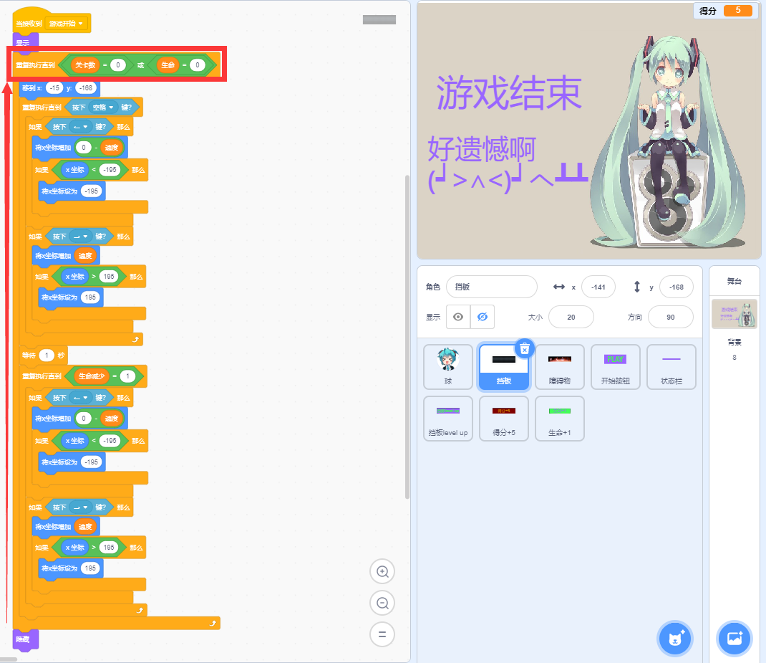
编程过程

Slide 69
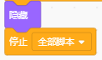
编程过程
终止游戏后就可以隐藏部分角色并停止全部脚本，比如球、挡板、障碍物、状态栏都需要隐藏掉来显示结束画面，根据结束的情况不同，会有不同的结束画面，这个会放在背景里讲。停止全部脚本的积木块可以任意放在球和挡板这两个能够判定游戏结束的角色编辑栏里。

Slide 70
编程过程
5、道具的生成、消失及其效果
前面我们已经把主要部件都搭建的差不多了，接下来就是扩展性的奖励道具了，道具执行的动作并不多，需要的积木也不多，但是因为道具是在小球击中障碍物后随机掉落，那么如何设计道具掉落的随机位置，同时保证道具不会重复掉落呢？这个问题可能会难倒大家，我猜想可能会有一部分人会陷入一个思维误区，那就是在每次发射小球前都要事先设定好道具的随机位置，这个随机位置还要和障碍物重合，并被障碍物盖在上面或者隐藏，其实这也没有什么不对的，比较符合大家的常识认知，但是在程序里按照这样的思路编写的话就会很麻烦。所以这里我们不妨换一种思路，道具的随机出现我们借助变量以及该变量的随机数判定道具的掉落，我们事先隐藏三种障碍物，新增一个变量，将这一变量放在障碍物的编辑栏里，使得每次障碍物被球碰到后都会生成一个区间内的随机数，我们设定随机数若为1，那就掉落“挡板level up”这一道具，若为2，那就掉落“得分+5”，为3掉落“生命+1”，这里随机数的取值区间越大，那么随机到1、2、3的概率就越低，也就是触发道具的概率就越低，所以这里需要取一个适当的区间。

Slide 71
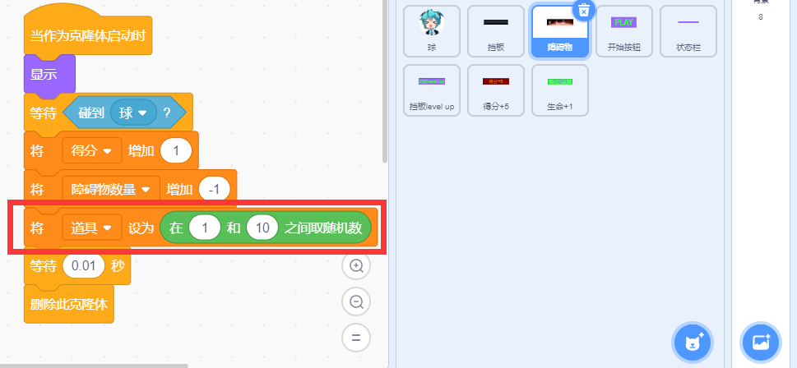
编程过程

Slide 72
编程过程
三个道具的积木基本差不多，这里就以“挡板level up”的积木为例，另外两个可以直接将这段积木复制过去，修改下图圈出的数值即可。
道具除了增加游戏的趣味性外，也是一种奖励，所以其移动路线比较单一，便于玩家判断，这里我直接让其做垂直地面的匀速直线运动。当然，道具也不是一直移动的，所以设定了一定的条件，例如调出屏幕外、被挡板接住、没接住小球导致的生命减少，这时候道具都会消失，也就是隐藏。
后面又判定一次等待生命减少=1是因为我希望在生命减少后能够重置三个奖励道具的数量，所以又套了一个大循环来达到重置的效果。

Slide 73
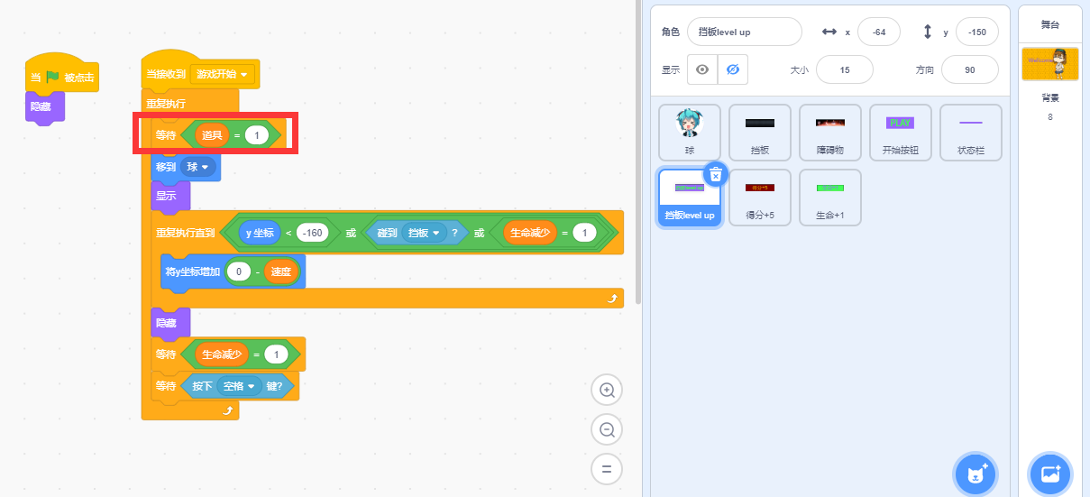
编程过程

Slide 74
编程过程
道具出现后做垂直地面的匀速直线运动就有可能被玩家控制挡板接住，从而触发相应奖励。

Slide 75
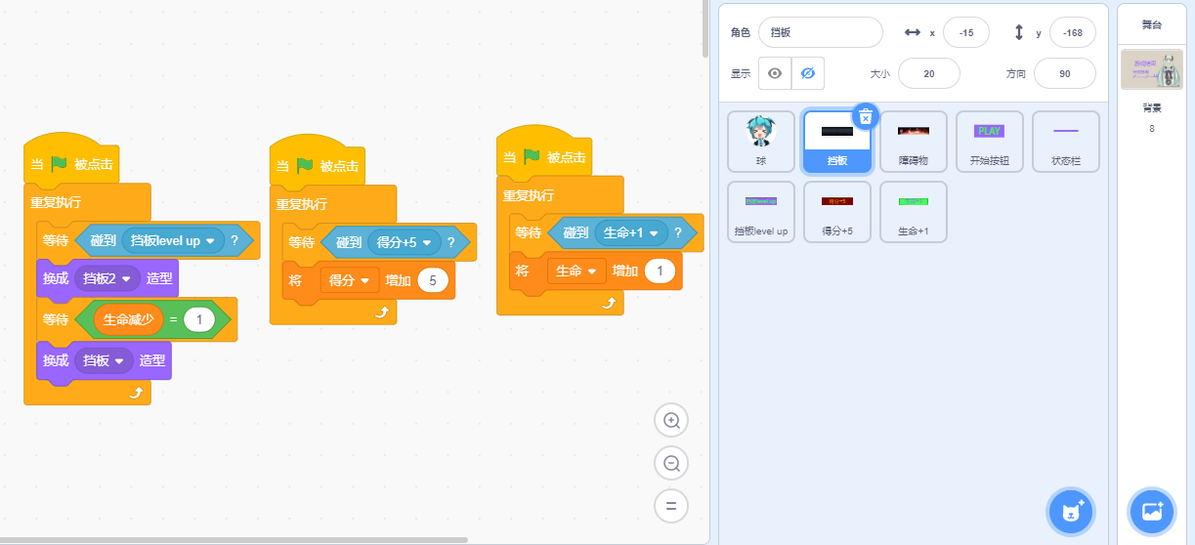
编程过程

Slide 76
编程过程
这里就用到了我们之前设计的挡板的两个造型，于是挡板在碰到“挡板level up”道具后变长了，更便于接住小球，如果没有接住小球，那么挡板就会恢复原本的长度，也就是又变成挡板造型，再通过重复执行积木让他们在一局游戏中能够被多次触发。

Slide 77
编程过程
6、关卡的增加
前面我们增加了速度这一变量，就是为了便于随着关卡的增加来增加小球和挡板的移动速度，同时也可以增加障碍物的数量，这样通过简单的循环就能够制作出难度逐渐增加的关卡。

Slide 78
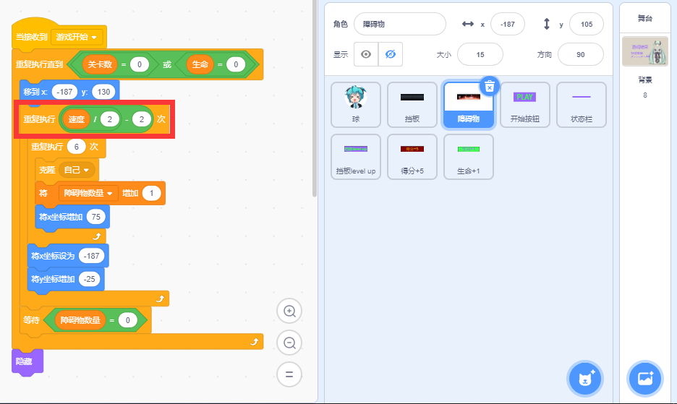
编程过程

Slide 79
编程过程
上图圈出的重复次数，也就是障碍物的行数就借助速度这一变量以及简单的数学运算便能够自动随着关卡数而改变。

Slide 80
编程过程
7、背景的变化及变量的初始化
背景部分的编辑栏内的积木组合主要是为了控制背景图案随着游戏的进程也就是障碍物数量和关卡数的改变而改变以及各种变量的初始化、显示、隐藏。

Slide 81
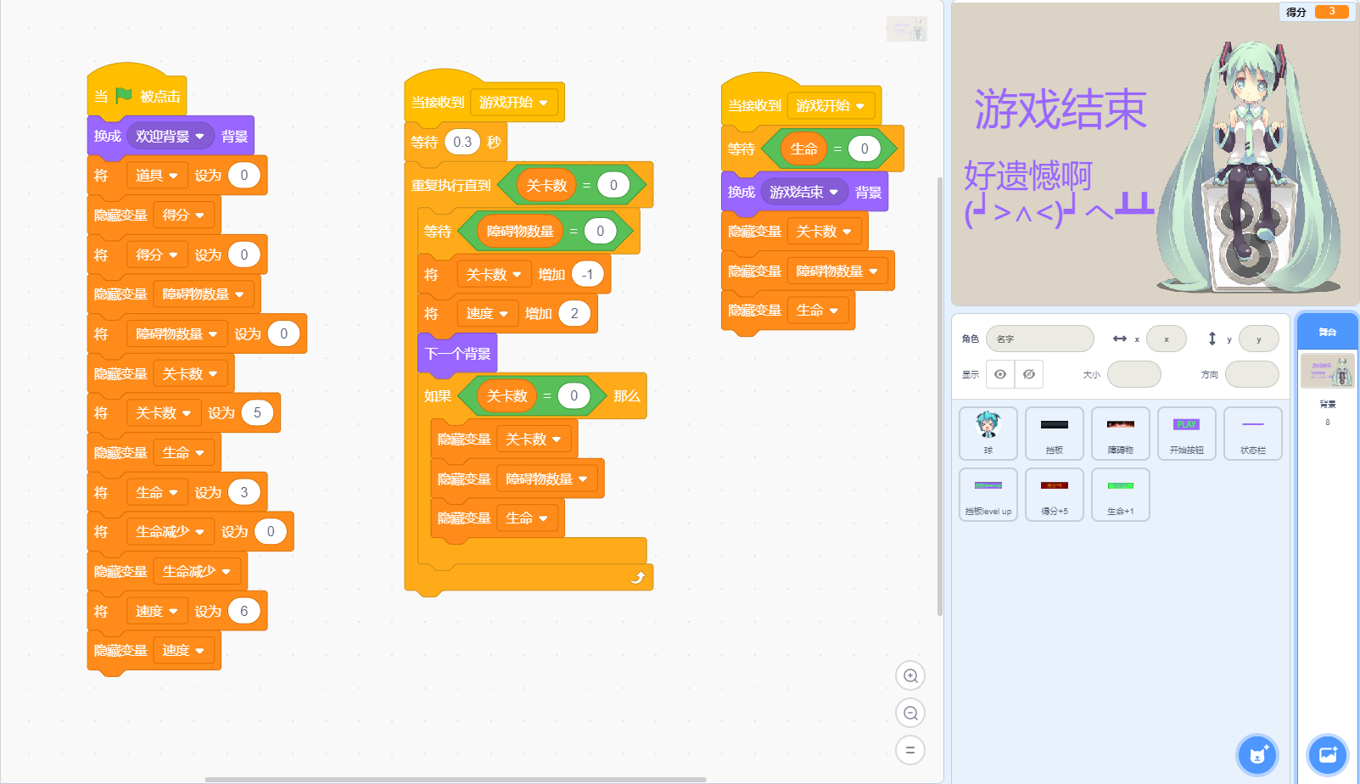
编程过程

Slide 82
编程过程
8、添加声音
声音部分就比较简单了，前面已经将游戏搭建完成，游戏已经能够正常游玩，但是稍显枯燥，所以我们在关键的位置加上碰撞、点击音效，并为游戏添加背景音乐。
1.球
在球的编辑栏里，可以在几个涉及到碰撞以及未接住球的几个“如果”积木中插入合适的声音，这些声音和角色一样，可以使用软件自带的声音库、可以自己录入、也可以导入音频文件，支持wav和mp3格式。下图只截取了部分积木作为插入声音位置的参考。

Slide 83
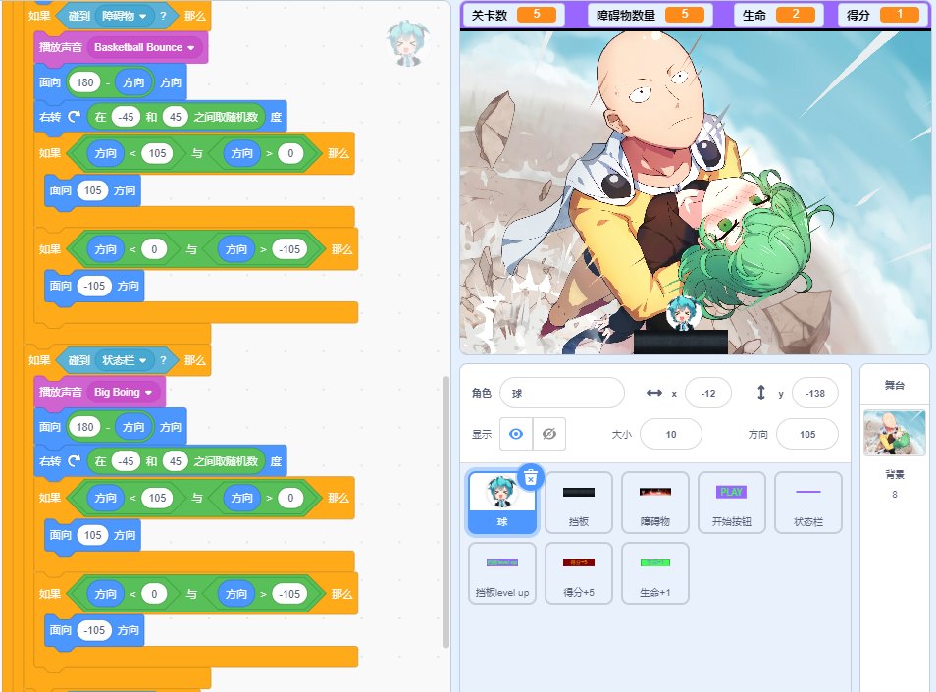
编程过程

Slide 84
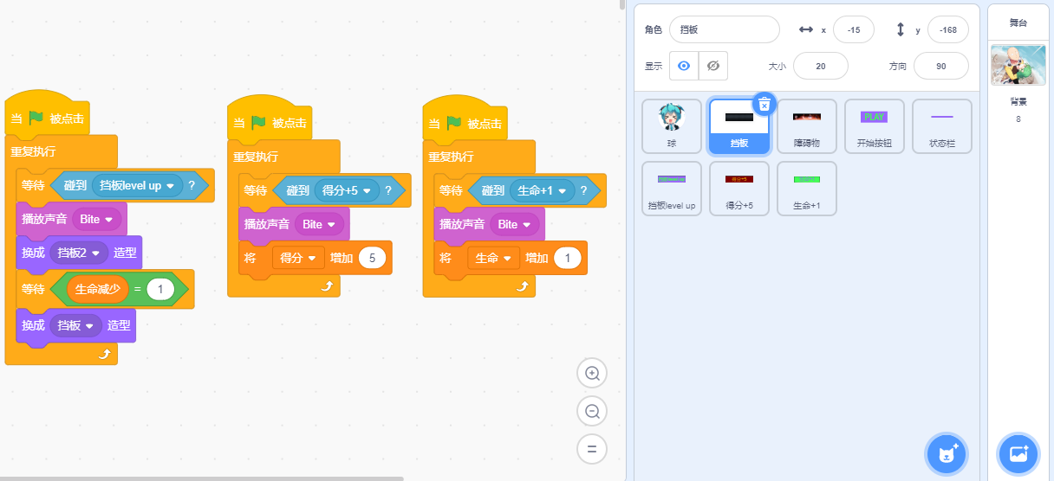
编程过程
2.挡板
挡板部分插入的是与三个奖励道具接触的声音。

Slide 85

编程过程
3.按钮
为按钮添加点击音效

Slide 86
编程过程
4.背景
背景音乐需要注意的是：如果玩家停留在同一背景的时间较长，而音乐的时间是有限的，肯定会有播完的时候，所以需要将音乐循环播放，但在更换背景音乐的时候又需要及时停止，所以我们对背景音乐加上重复执行积木块，并给定结束重复执行的条件，防止几个背景音乐混在一起。

Slide 87

编程过程

Slide 88
编程过程
9、结语
至此，这一弹球游戏就完成了，关卡方面，我并没有设计出过多的变化，内容相对单一，大家如果感兴趣的话可以将关卡重新设计以下，进一步增加游戏的趣味性。

Slide 89

Thanks!
欢迎关注厚溥官方微信
获取最新资讯
http://www.myhopu.com

